Slide 1
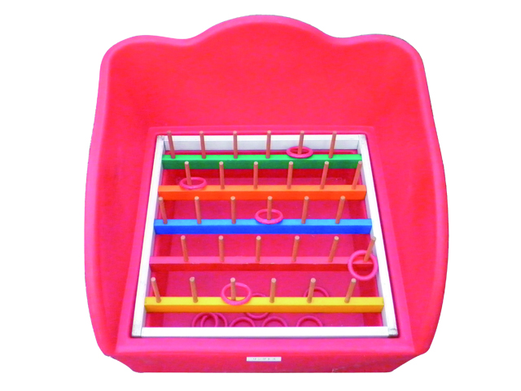
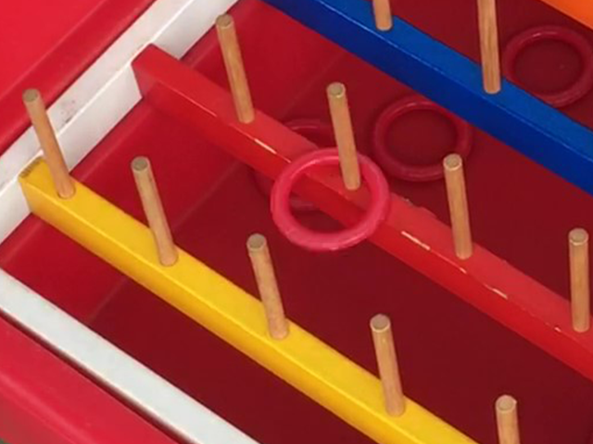
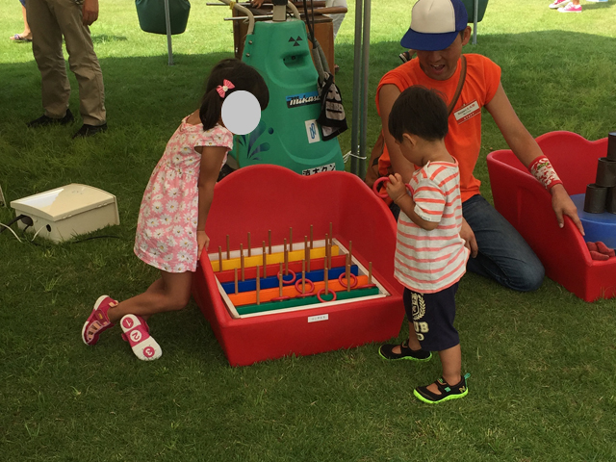
リングトス
コンパクトな輪投げゲーム！
的をめがけて輪を投げます。
サイズ：W0.7×D0.7×H0.5ｍ
対応人員：1名
運営要員：1名

